Slide 1


DriveUs
OM kód: 203061/012
E-mail cím: titkar@hengersor.hu
Telefon: +36 30 369 7855
Budapesti Gazdasági Szakképzési Centrum Pestszentlőrinci Technikum
1184 Budapest Hengersor u. 34.
Autóbérlés egyszerűen
Készítette:
Bakos henriett, Gyura Gabriella, nagy laura

Slide 2


DRIVEus
Innovatív megoldás a modern autóbérlésre
A Probléma
Csak telefonos foglalás érhető el
Vegyes vagy alacsony minőségű autók
Hiányoznak az informatív bérlési oldalak
A megoldás
DriveUs
Elérhető bármikor, bárkinek, bárhol és bármilyen eszközön
Könnyű kommunikációs platformok
Információs oldalak
Intuitív, könnyű felhasználás
Felhasználóbarát

Slide 3

DRIVEus
Mit kínál a DriveUs?
Regisztráció és bejelentkezés
Profil szerkesztése
Keresés és böngészés az oldalon
Foglalások leadása
Korábbi és aktuális foglalások áttekintése

Slide 4




DRIVEus
A program felépítése,
Technológiai alapok
Backend:
Modellek és kontrollerek
Adatbázis:
MySQL,PhpMyAdmin
Frontend:
PHP, HTML, CSS, JavaScript, Bootstrap

Slide 5
DRIVEus
Backend

Slide 6
DRIVEus
Models

Slide 7
DRIVEus
controllers

Slide 8
DRIVEus
frontend

Slide 9
DRIVEus
Adatbázis

Slide 10
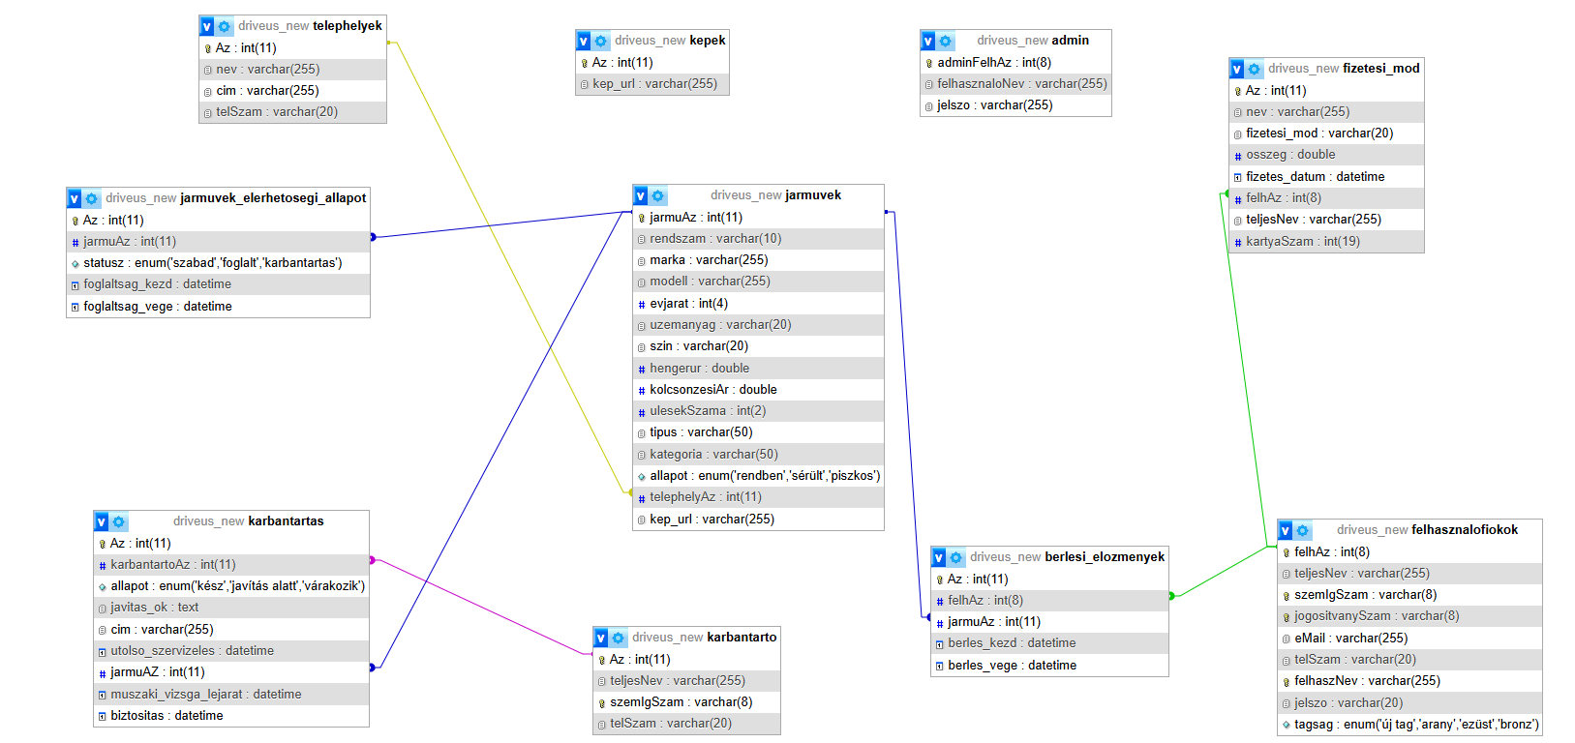
DRIVEus
Adatbázis tervezeti rajz
Hatékony foglalási és felhasználói adatkezelés

Slide 11
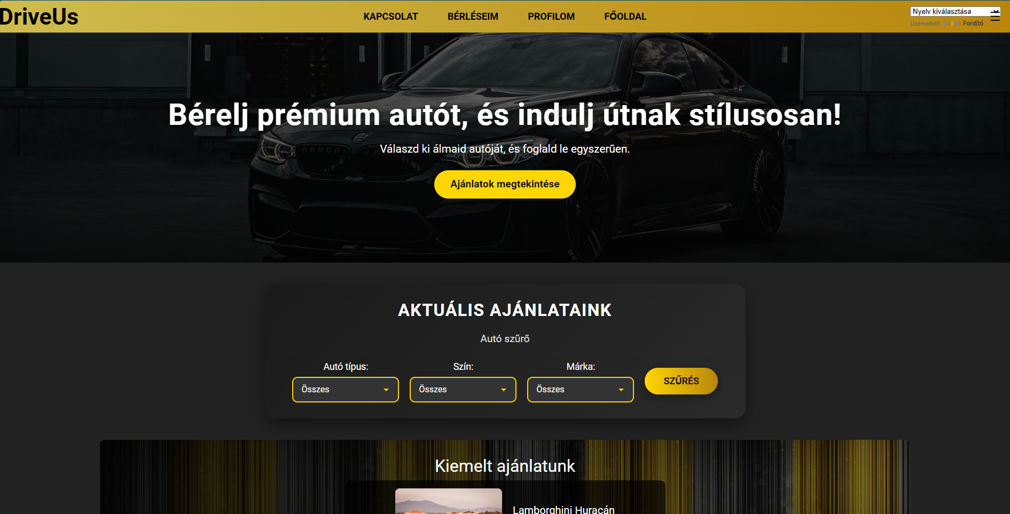
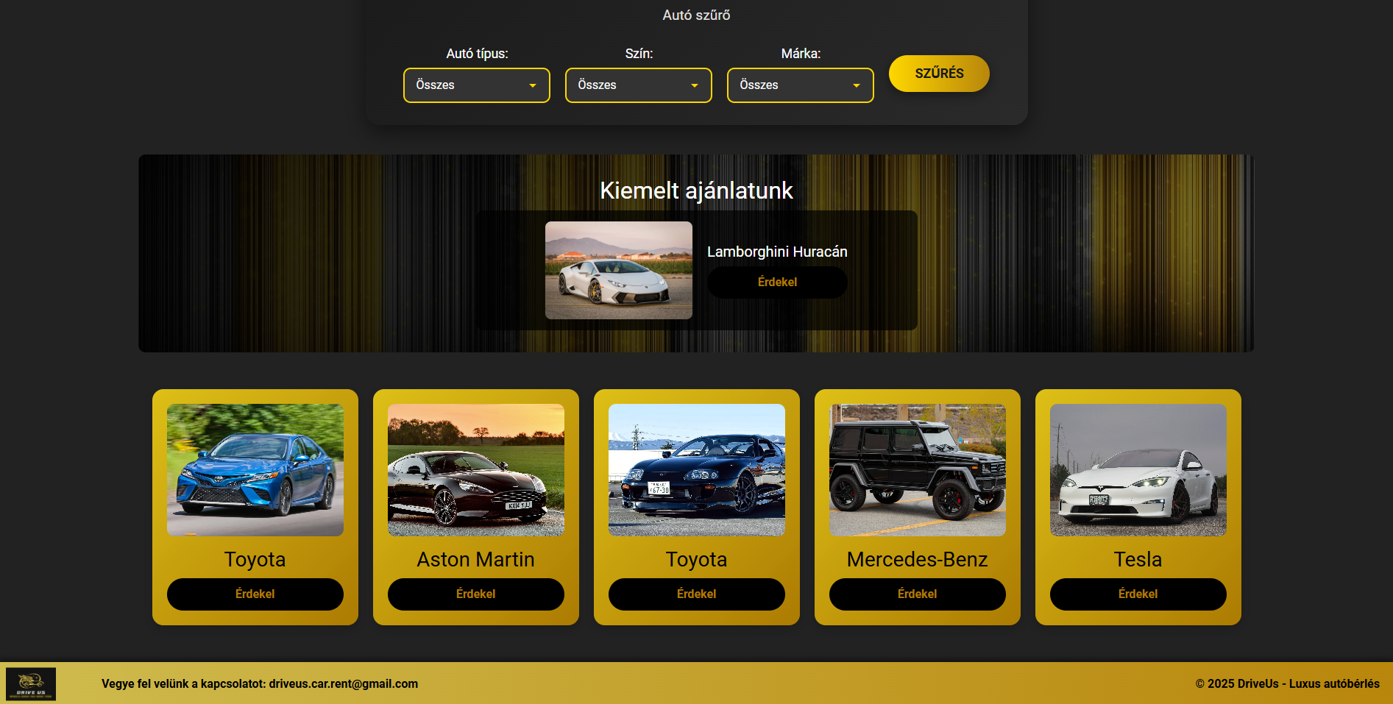
DRIVEus
a weboldal reszponzivitás nélkül

Slide 12
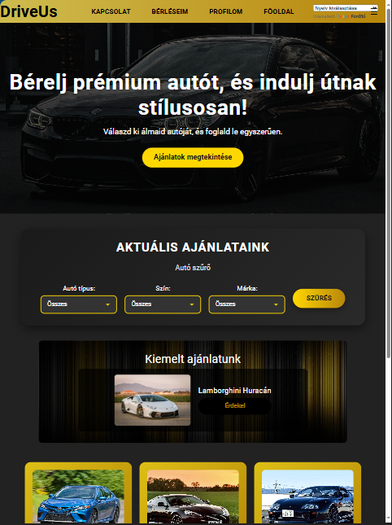
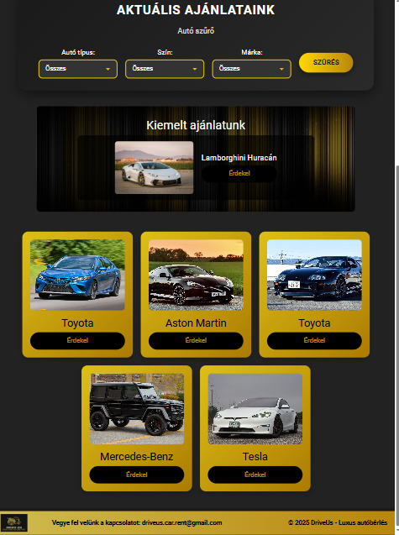
DRIVEus
Reszponzivitással
Tablet nézet
Mobilra szintén optimalizálva
Ezáltal elérhető minden eszközről

Slide 13

DRIVEus
TESZTEK
Minőségbiztosítás
Frontend
backend
Felhasználói tesztek
Programozói tesztek
Felhasználói tesztek
Programozói tesztek

Slide 14



DRIVEus
Csapatmunka és kommunikáció
GitHub
Google Drive
Microsoft Teams
Trello
Személyek közti élő kommunikáció

Slide 15

DRIVEus
MUNKAFELOSZTÁS- BACKEND
BAKOS HENRIETT
GYURA GABRIELLA
NAGY LAURA

Slide 16
DRIVEus
MUNKAFELOSZTÁS - FRONTEND
BAKOS HENRIETT
GYURA GABRIELLA
NAGY LAURA
Weboldalak alapkinézetének tervezése és elkészítése
Oldalak tartalmának megtervezése
Oldalak feltöltése tartalommal
Oldalak kapcsolatainak kialakítása
Gombok és szűrők működtetése
Oldalak reszponzívvá tétele
Oldalak tesztelése
Oldalak véglegesítése
Admin elkészítése

Slide 17

DRIVEus
Publikálás és fájlok továbbítása egymás között
GitHub actions
Google Drive
Teams
GitHub: Verziókezelés, Automatizált publikálás
Google Drive: Fájlmegosztás, Fájlok tárolása
Microsoft Teams: Online kommunikáció és fájlcsere
Trello: Feladatkezelés
Személyes egyeztetések

Slide 18


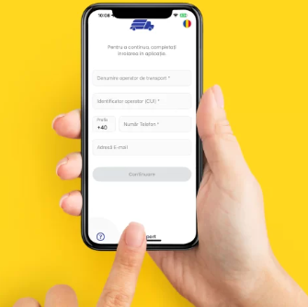
DRIVEus
JÖVŐBELI TERVEINK ÉS fejlesztések
Mobilalkalmazás fejlesztése
Hirdetési rendszer bevezetése
Admin felület bővítése
Online kártyás fizetés integrálása

Slide 19
DriveUs
Bakos Henriett, Gyura Gabriella, Nagy Laura
Köszönjük a figyelmet!

